Slide 1
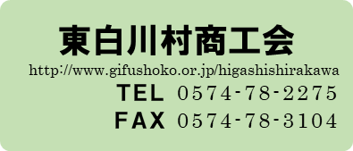

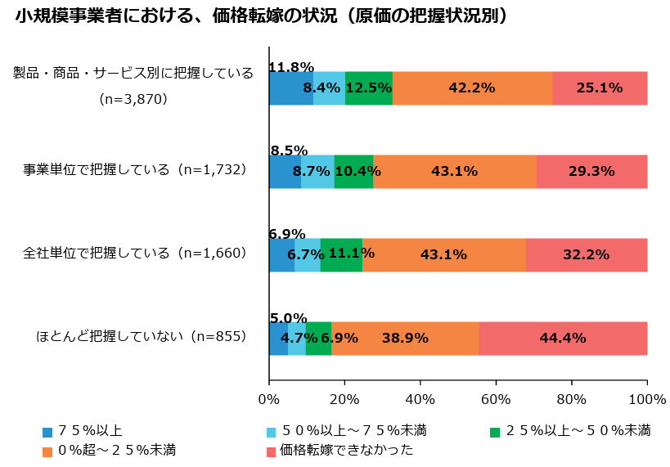
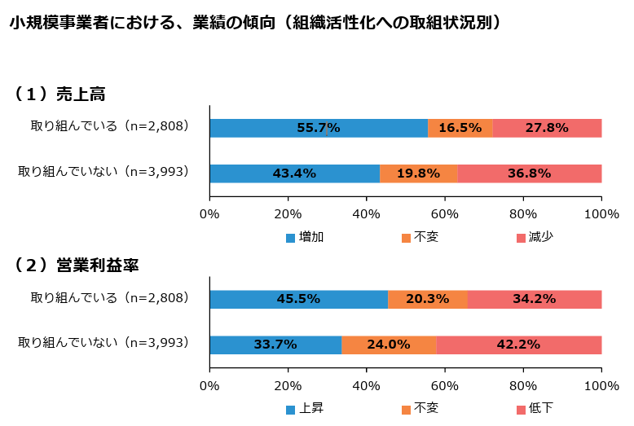
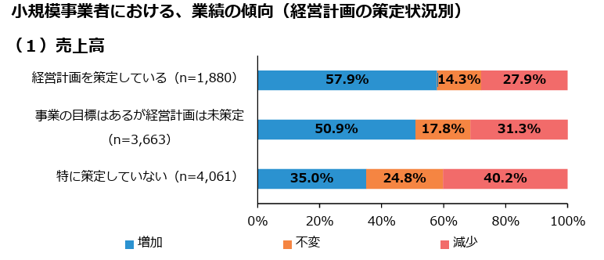
地 域 経 済 動 向 調 査 ＲＥＰＯＲＴ
2026.7
２０２６年度 第１号
本レポートは、経済産業大臣の認定を受けた経営発達支援計画に基づき作成・発刊いたします。
近年、物価上昇・人手不足・金利上昇など、事業者を取り巻く環境は急速に変化しています。2026年版小規模企業白書は、会社を運営し稼ぐ力を高めるための基礎知識と実践力を「経営リテラシー」と定義し、重要テーマとして「財務・会計」「組織・人材」「運営管理」「経営戦略」の4分野に整理しました。これらに取り組む事業者ほど、価格転嫁や人材確保で成果を上げています。今回は、この4分野を「足元を固める力」と「未来をつくる力」の2つの視点から整理し、商工会の支援とあわせてレポートします。
▸①足元を固める力 〜財務・会計／運営管理〜
事業の土台を支えるのが、財務・会計と運営管理のリテラシーです。白書によると、製品・サービス別に詳細な原価管理を行う事業者ほど価格転嫁に成功する傾向が顕著です。「なんとなく黒字」から脱却し、1円単位でコストを把握することが交渉力を生みます。また、業務手順を文書化・デジタル化してノウハウを共有すれば、特定の熟練者に依存するリスクを抑え、品質の安定と生産性向上につながります。数字とオペレーションの「見える化」が、強い経営の出発点です。
▸②未来をつくる力 〜組織・人材／経営戦略〜
変化に対応し成長するには、組織・人材と経営戦略のリテラシーが欠かせません。白書では、有給取得促進や柔軟な働き方など組織活性化に取り組む事業者ほど、予定通り人材を採用できる割合が高いと示されています。人手不足の解消は、採用より「今いる人に長く働いてもらう」仕組みづくりが先決です。さらに経営計画を策定し、「誰に・何を・どう届けるか」を整理することで、価格競争から抜け出す差別化の軸が生まれ、補助金申請や金融機関との交渉においても大きな武器になります。
〔出典：2026年版小規模企業白書〕
▶③商工会にできること 〜4分野の課題、一緒に解決します〜
課題 | 商工会にできること
財務・会計 | 帳簿を一緒に読み解き、商品・サービスごとの原価を整理します。「いくらで売れば利益が出るか」を数字で把握することは、価格交渉や資金繰り計画の策定にも役立ちます。
運営管理 | 業務の流れを一緒に「見える化」し、ノウハウが特定の人に集中していないかを点検します。手順書づくりやデジタルツールを使った情報共有の仕組みづくりまで、現場に合わせてご提案します。
組織・人材 | 就業規則の整備や職場環境の改善点を一緒に整理します。岐阜県が推奨する働いてもらい方改革の推進から労務トラブルの予防まで、専門家派遣（社会保険労務士）による本格支援も可能です。
経営戦略 | 経営計画の策定を一からサポートします。自社の強みや市場の特性を整理しながら、販路開拓や差別化の方向性を具体的に描き出します。策定した計画は持続化補助金等の申請にも活用でき、より本格的な戦略構築には専門家派遣（中小企業診断士）も交えて対応します。
4分野すべてに一度に取り組む必要はありません。「一番気になる分野」から、まずは商工会へご相談ください！
商工会は、経営支援を通じて事業者の未来に貢献します。

Slide 2
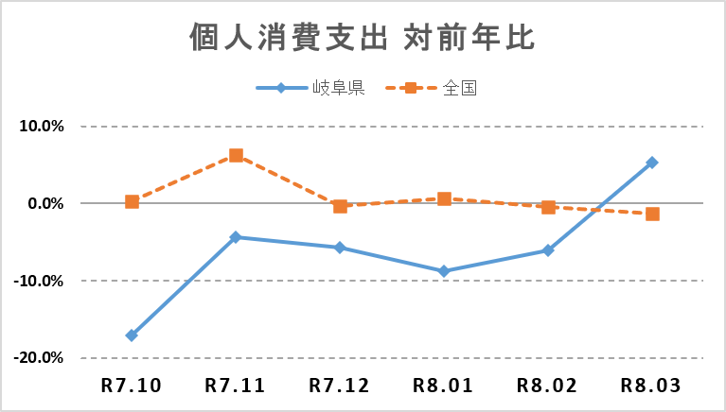
▶岐阜県内の消費動向
全国では物価高の影響から食料品を中心に節約志向が続き、個人消費は総じて力強さを欠く展開となっています。
岐阜県では、自動車・輸送用機械を中心とする製造業の生産回復や設備投資が地域経済を下支えしたほか、高山・白川郷などへの国内外観光客の増加により宿泊・飲食関連消費が堅調に推移し、回復基調にあります。全国的な消費停滞の中でも、製造業と観光産業が個人消費を支える構造が岐阜県の特徴として挙げられます。しかし現在、原油価格やナフサ不足による原材料価格が不安定に推移しており、燃料費や原材料費の上昇が物価へ影響し、家計を圧迫しています。岐阜県では製造業や物流業を中心としたコスト負担増が物価・個人消費へ影響してくるものと思われます。
【出典：岐阜県統計情報 経済指標】
▶地域別景況予報 2026年7～9月期見通し
岐阜県は、賃上げ効果やインバウンド需要を背景に緩やかに回復しつつある一方で、物価高やエネルギー価格の変動、人手不足の影響から回復ペースは限定的になると予想されます。ホルムズ海峡封鎖による原油価格の上昇やナフサ不足により、幅広い業種において原材料コスト増となっており、それが県下各地域の企業収益に影響を及ぼしています。
東濃・可茂地区は、自動車関連や機械金属等の産業が下支えとなり、緩やかな回復基調が続くと見込まれます。観光・人口増加が地域消費を支える一方、人手不足や原材料価格の高止まりが中小事業者の経営課題として継続すると予想されます。
［出典：㈱OKB総研 景況指数調査（公開値の加工編集を施しております）］
▸事業所規模別 平均賃金の推移 ▸ハローワーク別 有効求人倍率の推移
岐阜県内の事業所で支払われる現金給与総額（賞与等も含む）は、従業員5人以上と従業員30人以上のいずれの事業所規模でも、3か月連続で前年同月を上回りました。
令和8年3月時点における業種別の前年同月比では、事業所規模に関わらず、製造業と生活関連サービス業、娯楽業で大きく上昇した一方、学術研究、専門・技術サービス業、複合サービス業では大きく下回る結果となりました。
なお、令和8年3月時点の現金給与総額は、従業員5人以上で290,764円、従業員30人以上で341,272円となっています。
［出典：岐阜県統計情報 毎月勤労統計調査］
○ 岐阜県の有効求人倍率 … 1.39倍（前月1.39倍）
○ 全国の有効求人倍率 … 1.18倍（前月1.18倍）
※いずれも季節調整値
岐阜県の有効求人倍率は、前月から横ばいの1.39倍、全国順位は7位（前月8位）となっています。
岐阜県内の雇用情勢は、求人が求職を上回って推移しているものの、求人活動に慎重さが見られます。引き続き、物価上昇・中東情勢等が雇用に与える影響に注意する必要があります 。
地区別に前年同月比（4月）を見ると、岐阜と中津川の2地域で増加し、大垣は横ばい、その他の地域ではすべて減少しています。
［出典：岐阜労働局職業安定部］

